Slide 1
Ouderavond mavo 3
Welkom!
donderdag 5 september 2024

Slide 2
Programma
Uitleg gang van zaken door mevr. De Jager (Coördinator M3/4)
Informatie over profielkeuze door Dhr. Rooijakkers (Decaan Mavo)
Bijeenkomst ouders en mentor in lokalen

Slide 3
Uitleg gang van zaken door mevr. De Jager (Coördinator M3/4)

Slide 4
Dynamische driehoek
Leerling
Ouders
School

Slide 5
Informatie over profielkeuze door Dhr. Rooijakkers (Decaan Mavo)

Slide 6
Agenda
Profielkeuze mavo 3
Hoe te kiezen?
Havo-ambities
Wat mag verwacht worden van decaan?
Jaarplanning
Contact en Website

Slide 7
Profielkeuze mavo 3

Slide 8
Welke keuzes moeten worden gemaakt?
In mavo 2 : Vakkenkeuze
In mavo 3 : Profielkeuze
In mavo 4 : Mbo-opleiding of Havo

Slide 9
Profielkeuze mavo 3
Eind M3 moeten leerlingen een profiel moeten kiezen
  Een volgende stap in de richting van je toekomst
Te kiezen uit 4 profielen
  Profiel Groen
  Profiel Zorg en Welzijn
  Profiel Economie
  Profiel Techniek
Het gekozen profiel heeft invloed op toekomst
  Mbo-opleiding (nog maar zelden!)
  Havo-profiel

Slide 10
Hoe te kiezen?

Slide 11
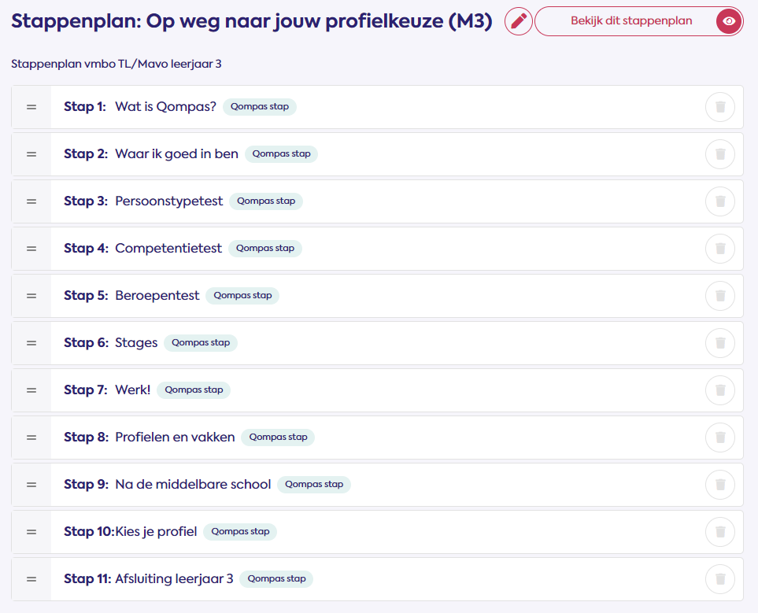
Hoe te kiezen?
Leerling kiezen natuurlijk niet zomaar…
  Ze kijken naar waar interesses op school liggen
  Ze kijken naar interesses buiten school
  Ze gaan ervaringen opdoen
Het hele jaar werken we aan Qompas
  Hulpmiddel
    Interessetesten, beroepentesten, competentietesten om te ontdekken wie je bent en waar je goed/minder goed in bent
    Leerlingen doorlopen stappenplan
    Qompas maken is verplicht
Naast Qompas…
  VMBO Informatiemarkt (Week 2 2025 ovb)
  Stageweek (Week 5 2025, 27 jan – 31 jan)

Slide 12
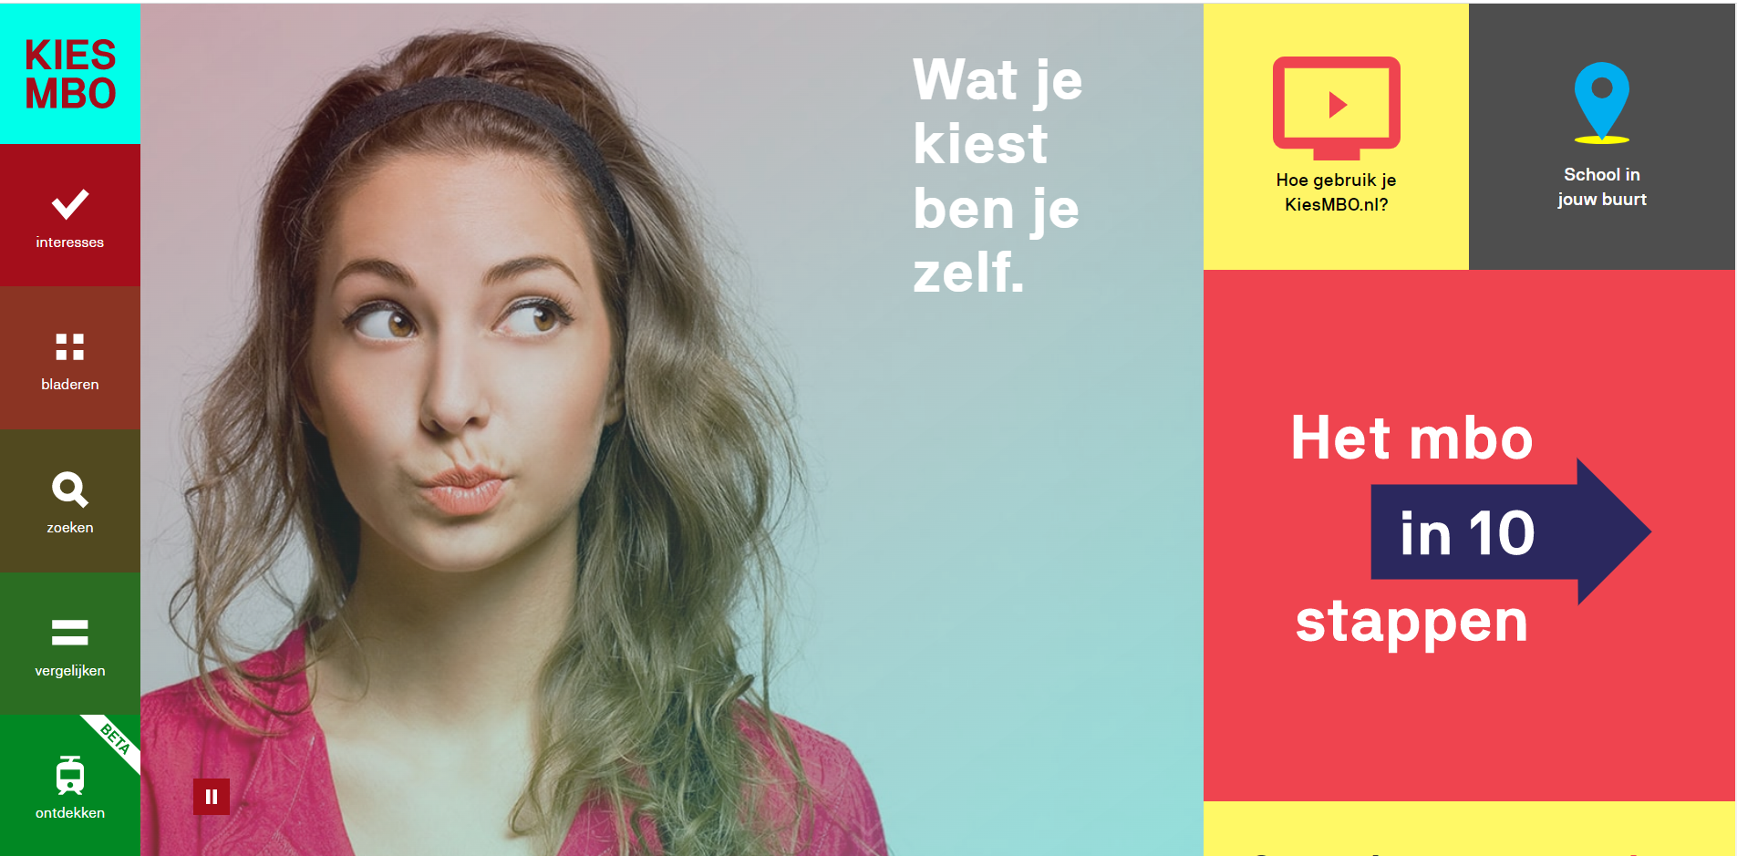
Kiezen wordt makkelijker als …
Je ervaringen opdoet, zoals de VMBO-Informatiemarkt
Je een stage zoekt die bij je past, niet eentje die makkelijk is
Je een stapje vooruit kijkt
Je de keuze bespreekt met je ouders, mentor of decaan
Je luistert naar je verstand én je gevoel
Je beseft dat dit niet dé keuze van je leven is
Je een beetje onzekerheid accepteert

Slide 13
Havo-ambities

Slide 14
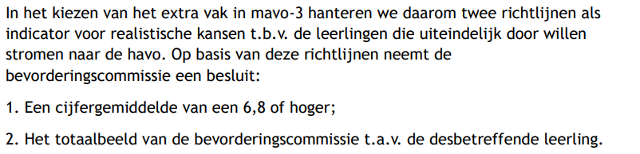
Havo-ambities
Ook het traject om ná mavo-4 door te stromen naar Havo-4 begint dit schooljaar
  In de profielkeuze kan een leerling namelijk kiezen voor een extra (7e) vak, mits hij aan voorwaarde voldoet.
  ‘Regeling extra vak mavo-4’
    Terug te vinden op de website

Slide 15
Wat mag verwacht worden van decaan?

Slide 16
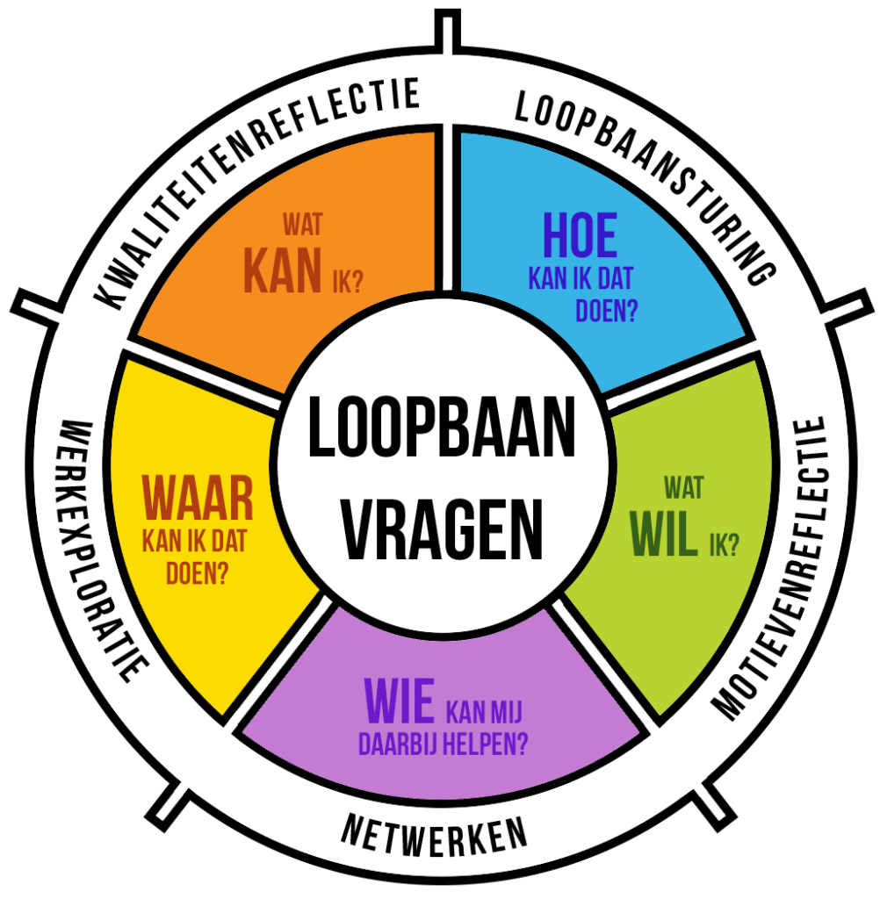
Wat doet de decaan?
Beschikbaar voor álle vragen over de profielkeuze
  Leerlingen kunnen binnenlopen of mailen
  Ouders kunnen mailen, bellen of een afspraak maken
Voert gesprekjes met leerlingen
Informeer leerlingen over belangrijke momenten en data
Aanspreekpunt voor leerlingen én ouders als het niet lukt

Slide 17
Jaarplanning

Slide 18
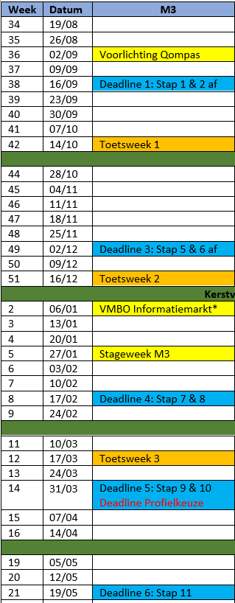
Jaarplanning
Qompas deadlines
  Altijd terug te vinden in SOM
  Je kunt áltijd door- en vooruitwerken
  Deadline niet gehaald? Werken in de medialab tot het af is.
VMBO-Informatiemarkt
  Eerste week ná kerstvakantie
  De Campus in Breda
Stage
  Week 6 van 2025
Deadline voor doorgeven profielkeuze
  Vrijdag 4 april 2025
  Daarna wijzigen kan (in principe) niet

Slide 19
Contact en website

Slide 20
Contact en website
Dedecaan.denassau.nl
  Via leerlingen -> Decanaat
  Informatie en FAQ’s
  Data op een rij
Kiesmbo.nl
Contact
  J.rooijakkers@denassau.nl
  Kantoor op de PK
  076 5330330

Slide 21
Veel succes !

Slide 22
M3a Mevr. Linssen Lok. 061
M3b Mevr. Van der Muren Lok. 062
M3c Dhr. van Schijndel Lok. 064
M3d Mevr. Spierings Lok. 072
M3e Dhr. Andries Lok. 074

